Slide 1
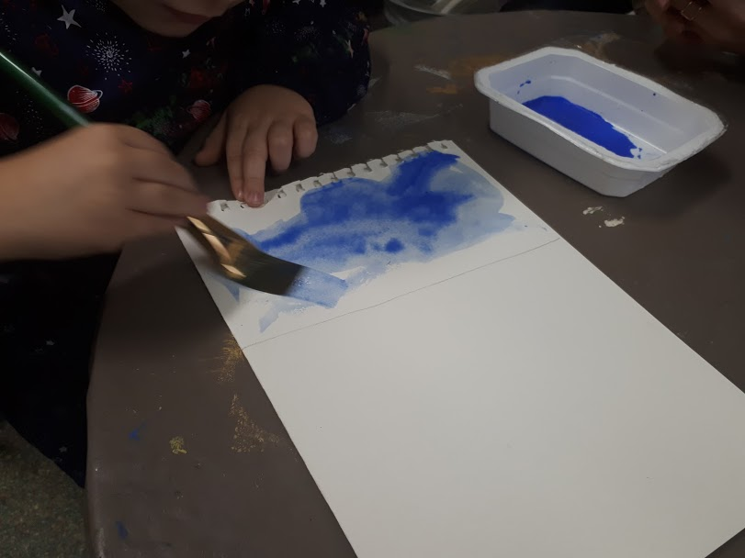
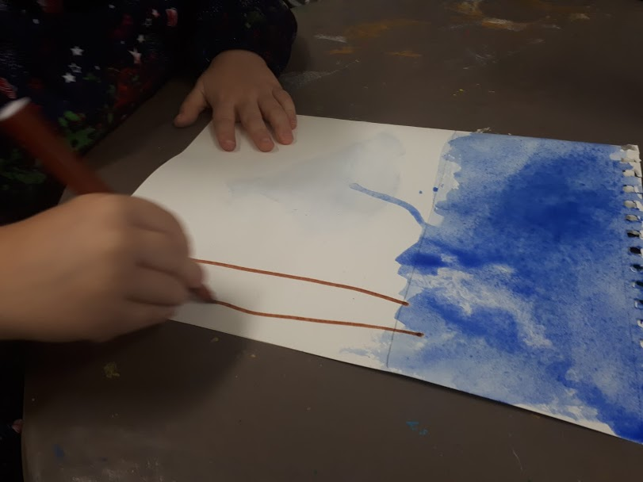
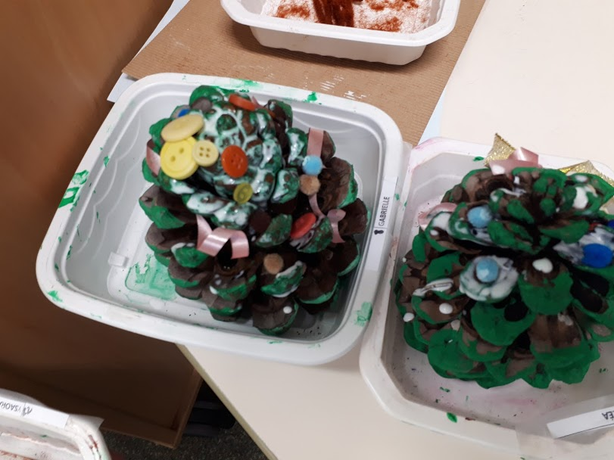
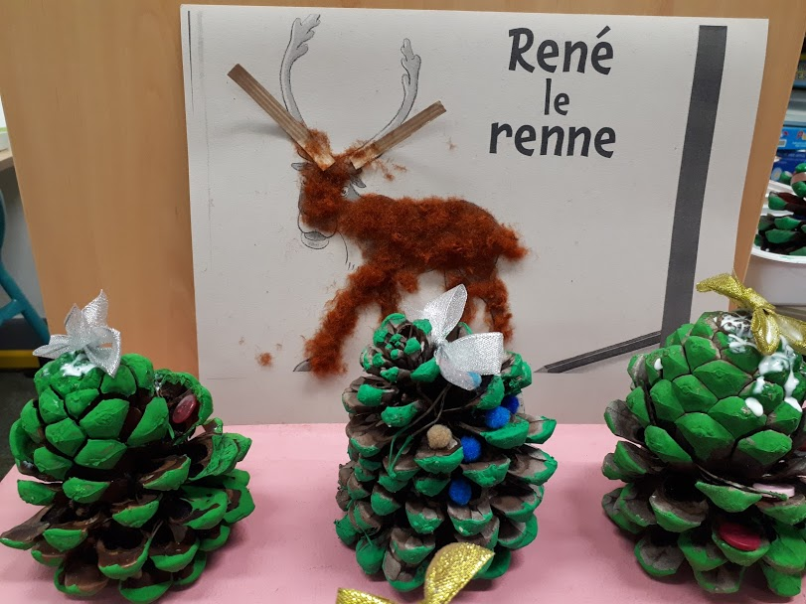
Semaine du 09 Décembre 2019
J’apprends à réaliser des compositions plastiques en choisissant et combinant des matériaux, en réinvestissant des techniques et des procédés.
PERIODE 2 : Novembre/Décembre
Je peins
Je dessine une échelle
AGIR, S'EXPRIftER, COftPRENDRE A TRAVERS LES
ACTIVITES ARTISTIQUES
Pour réussir à l’école, j’agis, je m’exprime, je comprends
René le renne veut que quelqu'un lui dessine une forêt, malheureusement le dessinateur n'écoute rien et n'en fait qu'à sa tête, lui offrant tour à tour une maison, un train... et même le traîneau de Père Noël ce qui finalement réjouit René.
Je décore
J'ai participé à la réalisation d'une forêt de Noël pour René le renne
J’apprends à discriminer les formes et à les associer, les apparier, à les reproduire

